Slide 1
指導手順
空間内の平面と直線の最初からねじれの位置までです。
導入 教室の中に直線や立体がないか考えさせて、プレゼンシート３に移る。
シート９～１１で、ねじれの位置を回転させています。
直線に見立てた竹ひごや、平面に見立てた厚紙、竹ひごでつくった立方体(ホームページの自作教具をご参照ください。)などがあればさらに理解が進むと思います。

Slide 2
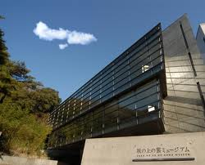
空 間 図 形 空間内の平面と直線
本時の目標
空間内の平面や直線の位置関係について理解する。

Slide 3
同じ直線上にない3点を通る平面は １つしかない
C
A
B
一つの平面は３点で決まる。

Slide 4
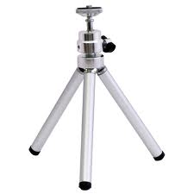

Slide 5
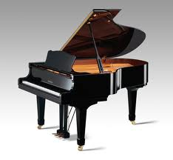

Slide 6
空間に２つの直線があるときの位置関係について考えよう。

Slide 7
交わる２直線
C
A
B
同じ平面上にある

Slide 8
平行な２直線
C
A
B
同じ平面上にある

Slide 9
ねじれの位置

Slide 10
ねじれの位置

Slide 11
ねじれの位置
同じ平面上にない

Slide 12
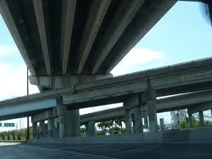

Slide 13
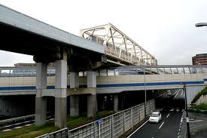

Slide 16
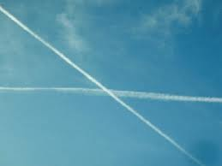

Slide 17
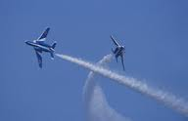

Slide 18
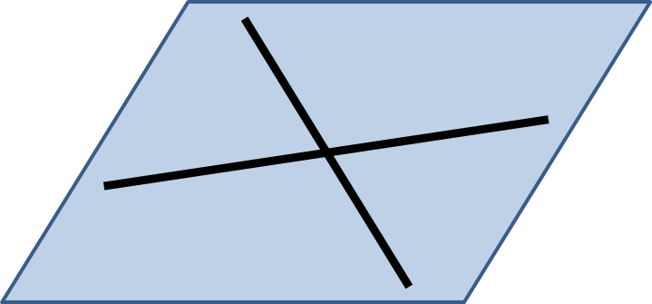
空間での２直線の位置関係
同じ平面上にある
交わる
平行
ねじれの位置
同じ平面上にない

